Slide 1
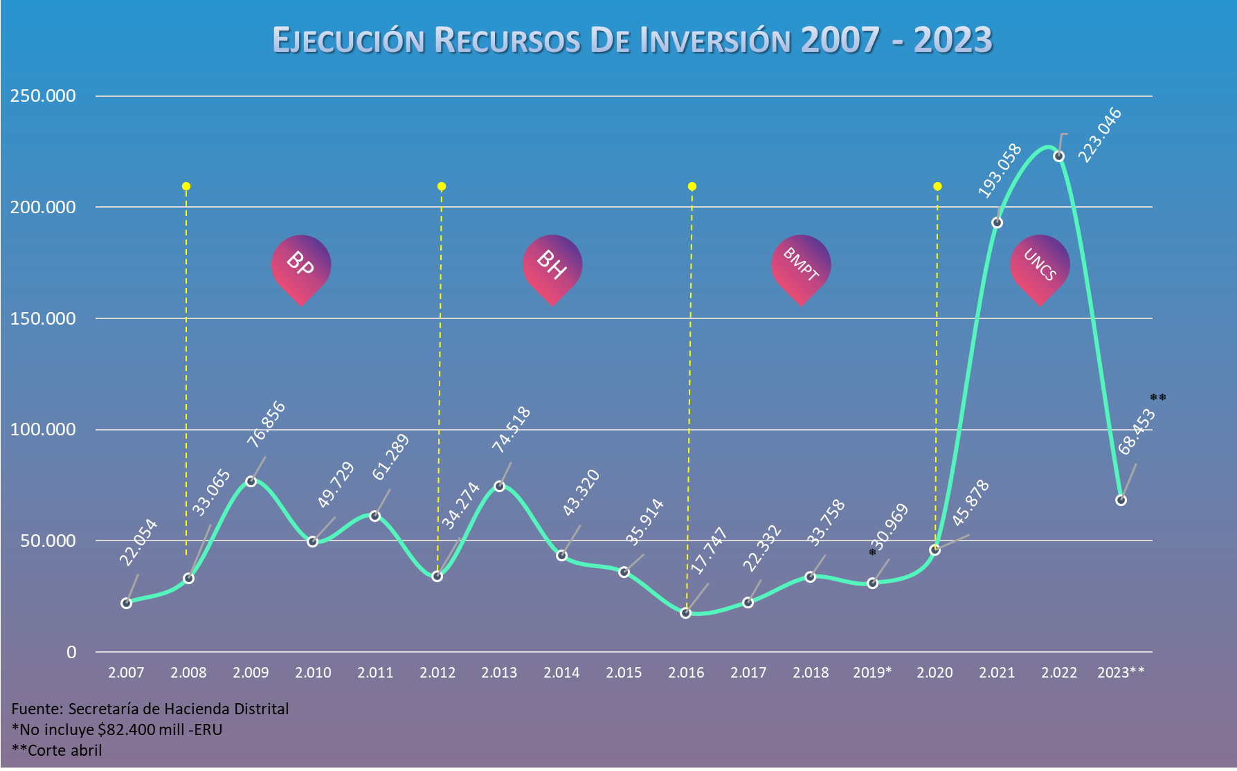

Slide 2
BP
BH
BMPT
UNCS
Fuente: Secretaría de Hacienda Distrital
*En 2019 no incluye $82.400 mill -ERU
**En 2022 – Se ajusta el valor de la apropiación, disminuyendo $11.500 millones (reducción presupuestal SDDE)
***Corte abril

Slide 3
